Slide 1
Sesión 9

Slide 2
Programación Orientada a Objectos
Es una estrategia para escribir programas
Escribes una clase que representa una abstracción de datos
Después puedes instanciar o crear objetos de esa clase
Se puede pensar que un objeto es una colección de datos y funciones que operan en esos datos

Slide 3
POO es una estrategia
Al igual, que modularizamos el código usando funciones (y nos podemos olvidar de cómo lo hace), usando objetos podemos modularizar datos y comportamientos de esos datos

Slide 4
“En Python todo es un objeto”
Vimos en la primera sesión que Python es un lenguaje multiparadigma
Hasta ahora solo hemos hecho programas secuenciales sin hacer uso pleno de la orientación a objetos
Pero en Python todo es un objeto: los int, str, float, bool que has usado hasta ahora son ejemplos de clases (les hemos llamado tipos hasta ahora) de objetos
Pero las funciones también se comportan como objetos en Python (las podemos asignar a un nombre–variable–)

Slide 5

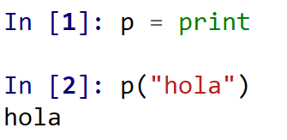
Ejemplos

Slide 6
Tipos (clases) definidas por el usuario
Así como Python cuenta con funciones built-in y también un mecanismo para definir funciones propias, es de esperarse que si dijimos que los int, float, str, bool, None, son tipos de datos ya incluidos, podamos definir los propios.

Slide 7
Sintaxis
class nombre:
<cuerpo>
...

Slide 8
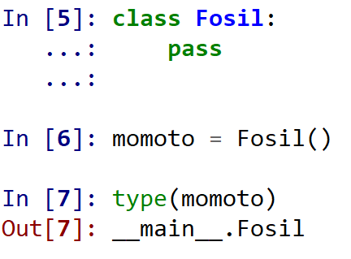
La clase más simple del mundo

Slide 9
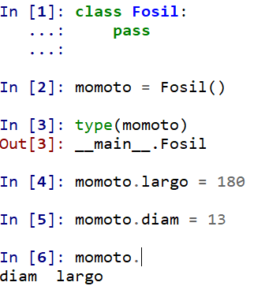
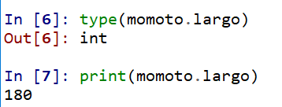
Podemos asignar datos al objeto

Slide 10

¿Podemos imprimirlo?

Slide 11
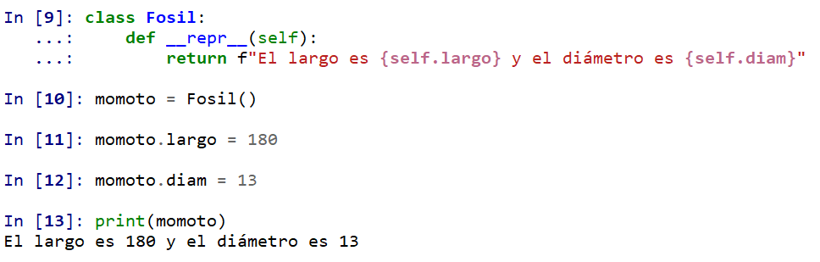
Ahora sí

Slide 12
Abstracción
Al principio dijimos que los objetos son datos y funciones que operan en esos datos.
Acabamos de ver esto en acción. Asignamos dos datos a un objeto y luego operamos en ellos para sacar una representación que pudiera imprimirse con la función built-in print().
Nota cómo se accede a los atributos usando la “notación de punto”
Los métodos de un objeto se acceden de la misma forma

Slide 13
Nomenclatura
Método
Instancia
Atributos

Slide 14
“Dunder” methods
Son métodos “mágicos” que Python busca. Ya vimos un ejemplo. __repr__() es el método que nos permitió usar la función print() con nuestro objeto de clase Fosil.
Se llaman “dunder” porque están entre dobles guiones bajos (double underscores)

Slide 15
Ejercicio
En la consola de Jupyter qtconsole asigna un entero a una variable llamada entero.
En otra línea del intérprete, escribe entero.__ y presiona el tabulador
Busca el método __repr__
Repite el ejercicio para una cadena y un flotante

Slide 16
El método __init__
Tal vez, este sea el método más importante. Se manda a llamar cuando se instancia el objeto.
El primer parámetro de los métodos de un objeto es la palabra self por convención (i.e., no es una palabra reservada)

Slide 17
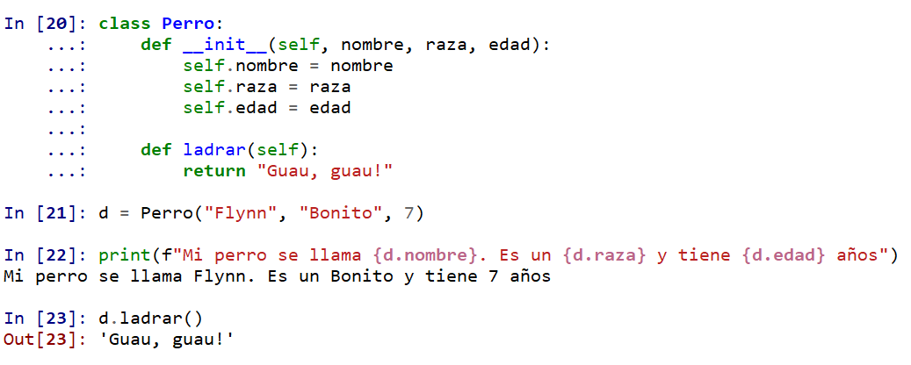
Otro ejemplo de clase

Slide 18
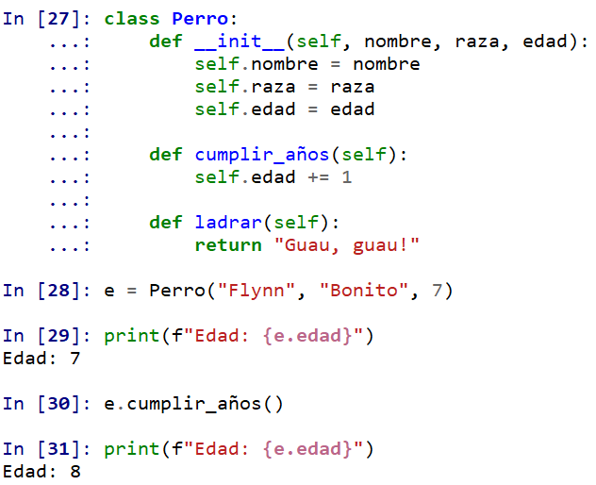
Los métodos pueden acceder a los atributos

Slide 19
Ejercicio 09-01

Slide 20
Ejercicio 09-02

Slide 21
Ejercicio 09-03
Tarea

